Slide 1

本文衍生自維基百科
COSCUP 2022
開源人年會
Script1
(A meta language that translated to JavaScript/Python/Dart)
陳鍾誠
2022年7月31日

Slide 2
話說
我在金門大學資工系教程式

Slide 3
最近每年都固定教下列課程
網頁設計/網站設計進階
計算機結構/系統程式
演算法/人工智慧

Slide 4
這些課程使用不同的程式語言
網頁設計/網站設計進階(JS)
計算機結構/系統程式(C)
演算法/人工智慧 (Python)

Slide 5
在系統程式這門課中
除了C/Linux程式設計外
主要的焦點放在
  虛擬機
  編譯器
  作業系統

Slide 6
在我教編譯器的過程中
除了教簡易的遞迴下降剖析法之外
也在github 上找了一個c4專案
  c4是只有500行的小型C語言編譯器
  還附了一個虛擬機
  然後還有人幫他加上了JIT即時編譯技術

Slide 7
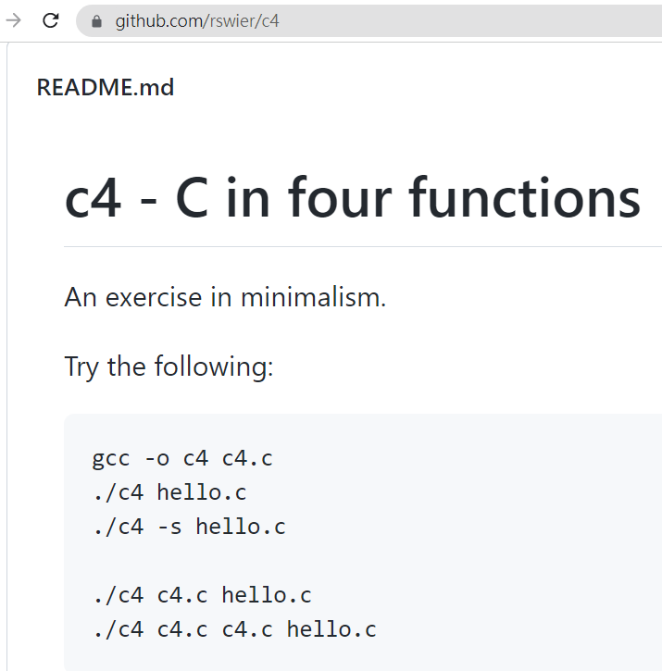
我很喜歡像C4這樣具體而微的小專案

Slide 8
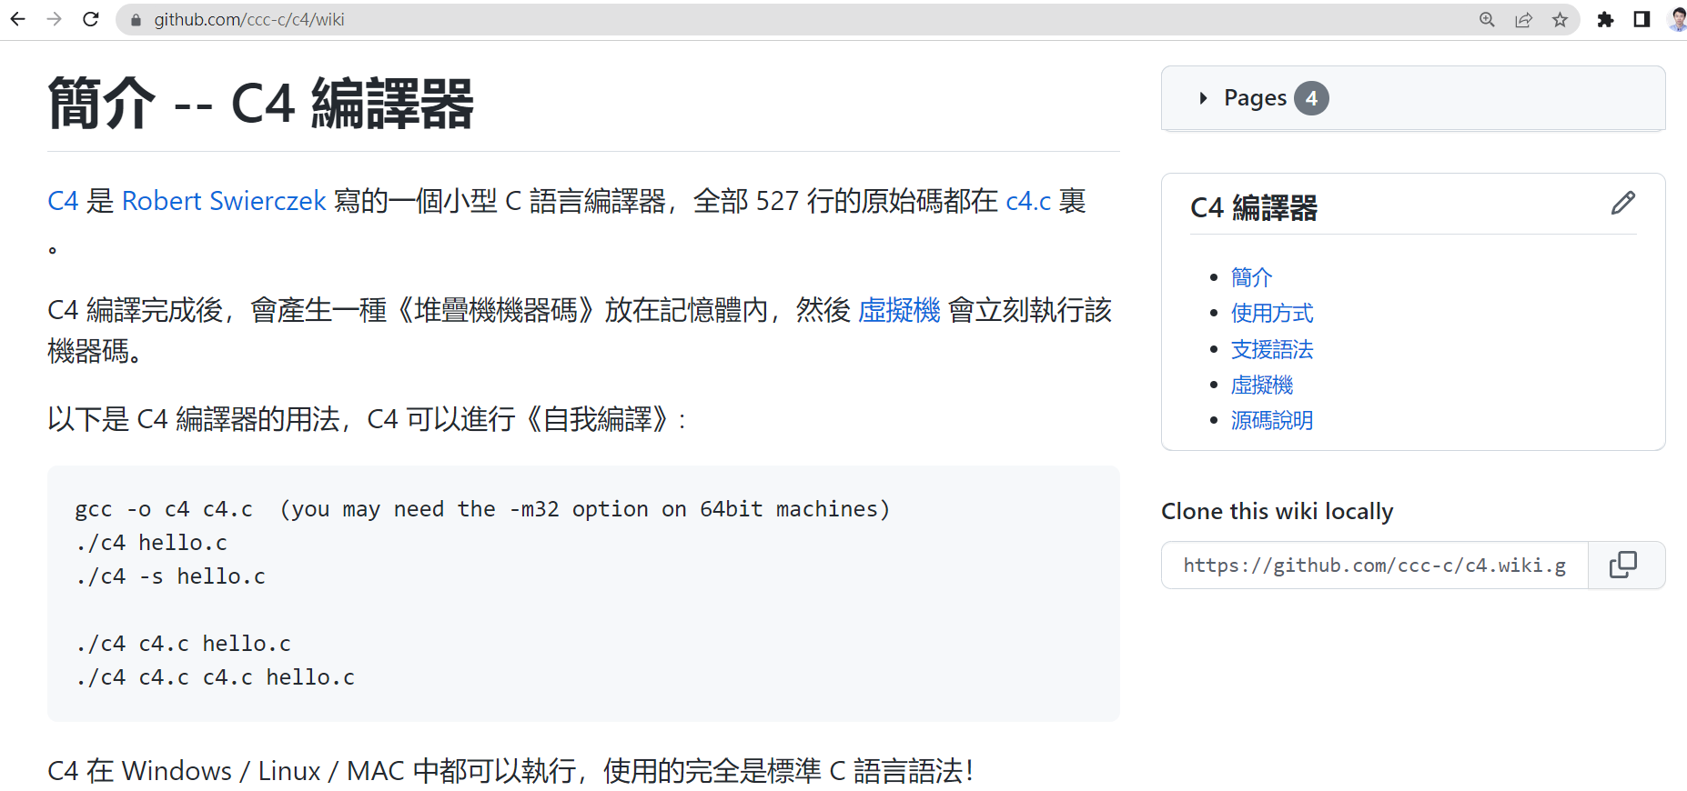
於是我fork後寫了文件

Slide 9
後來我又看到minilisp這個專案
用1000行實作了一個lisp解譯器

Slide 10
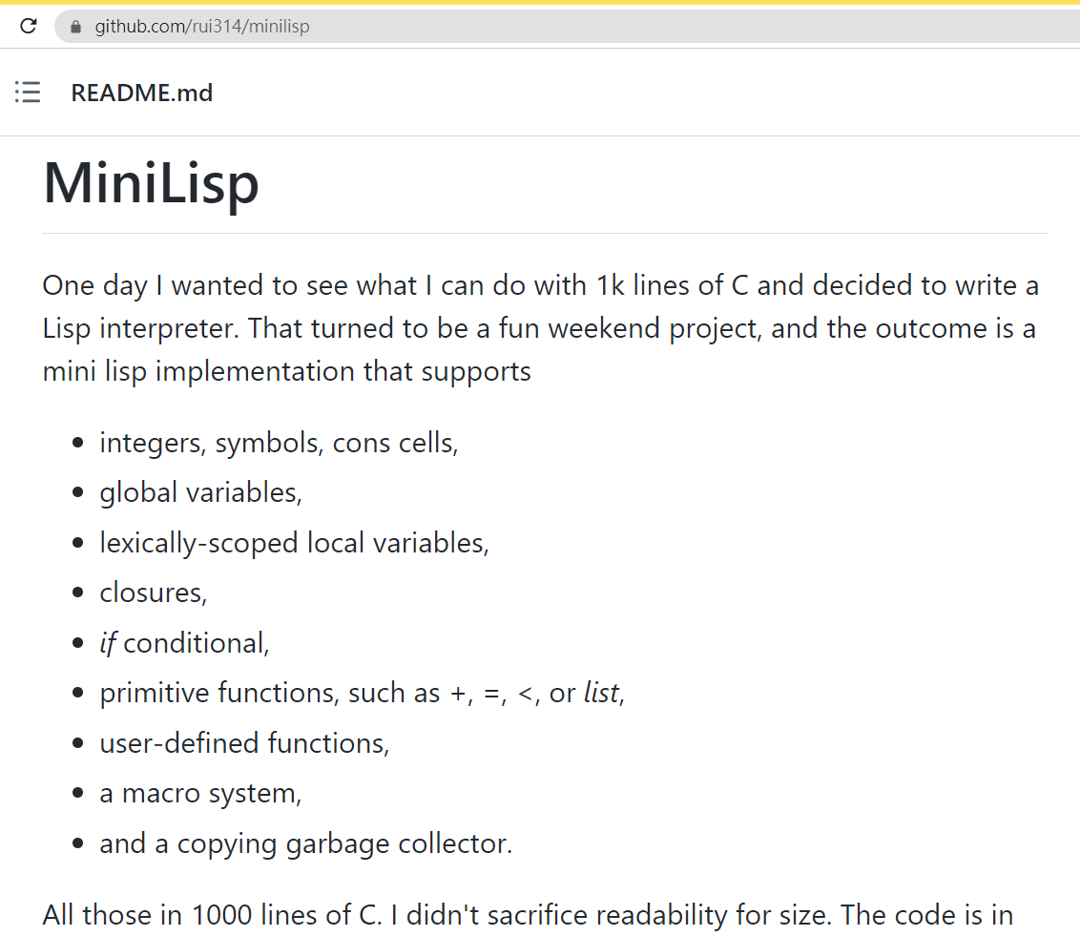
還包含了垃圾蒐集gc機制

Slide 11
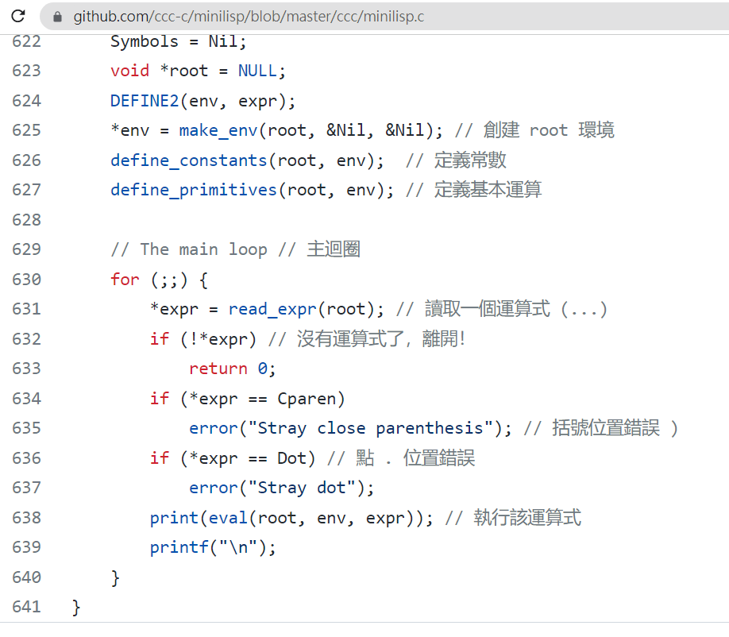
於是我又fork並加了註解

Slide 12
於是我想
能不能自己寫一個具有高階虛擬機的編譯器
這個虛擬機要能支援closure
而且在對變數指定型態後，能跑得和C/C++
一樣快

Slide 13
但是
這個嘗試一開始失敗了！
我沒辦法做得很好
彈性和速度我無法兼顧

Slide 14
後來我想
那就先照顧彈性就好
專心處理動態Script語言
先別管速度了！

Slide 15
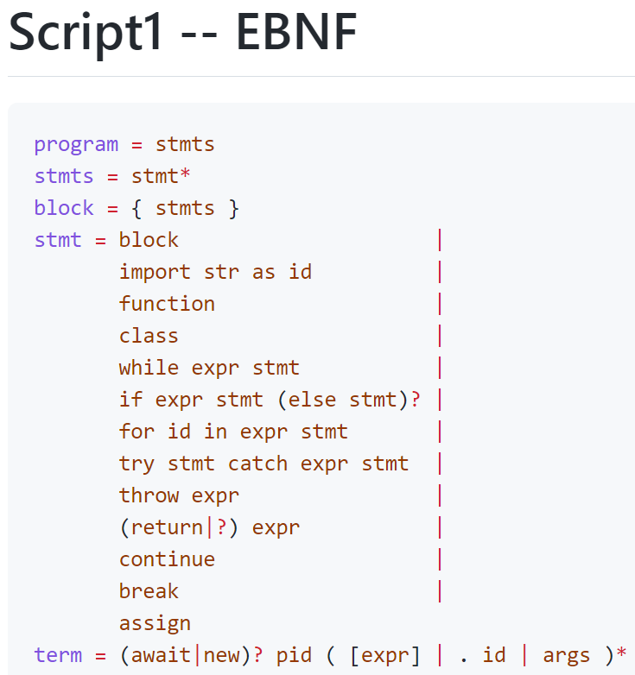
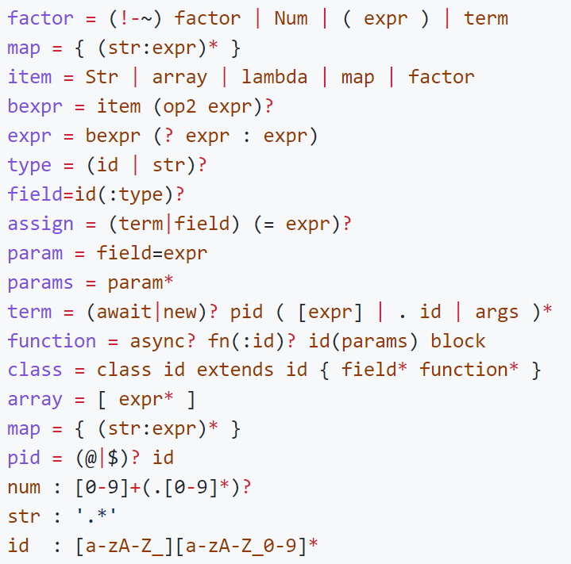
於是我制定了一組語法

Slide 16
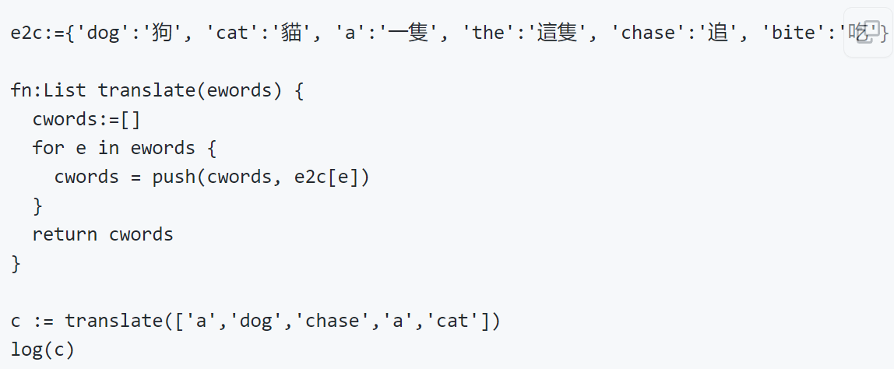
寫了一些範例程式

Slide 17
接著，因為偷懶
所以在虛擬機未完成前
我先將s1轉成JavaScript
並用deno 去執行

Slide 18
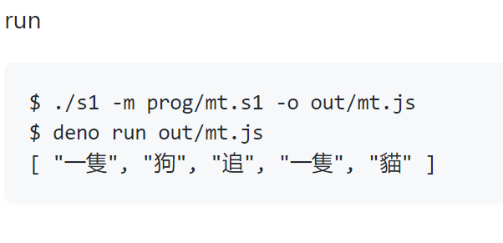
於是我創造了Script1這個語言
並透過js/deno走了捷徑，創造了一套執行環境

Slide 19
後來我想
既然可以轉JavaScript
那應該也能轉Python
甚至是轉為Dart

Slide 20
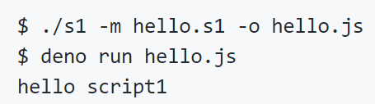
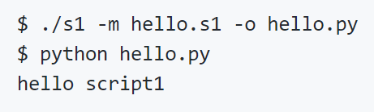
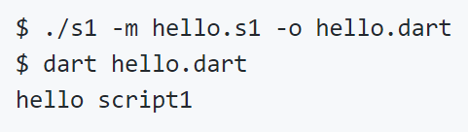
像是這樣

Slide 21
於是我的學生劉立行
把轉Python的部分做完了

Slide 22
而我自己
又把轉Dart的部分做完了

Slide 23
這樣
Script1的程式就能轉JS/Python/Dart了

Slide 24
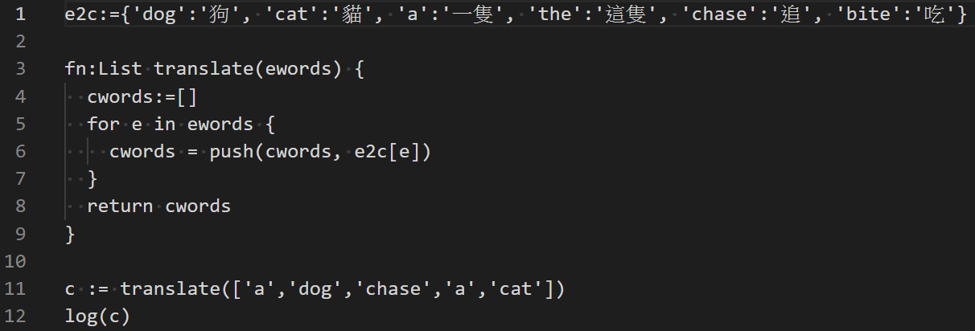
舉例而言
我寫了一個mt.s1的程式

Slide 25
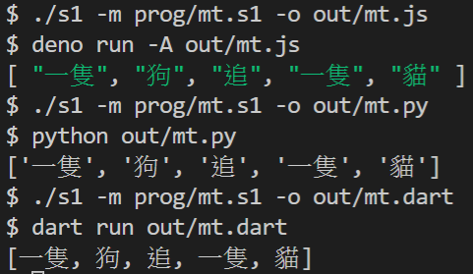
於是利用s1這個轉換器
做以下的轉換動作，產生的檔案就能被對應的環境執行

Slide 26
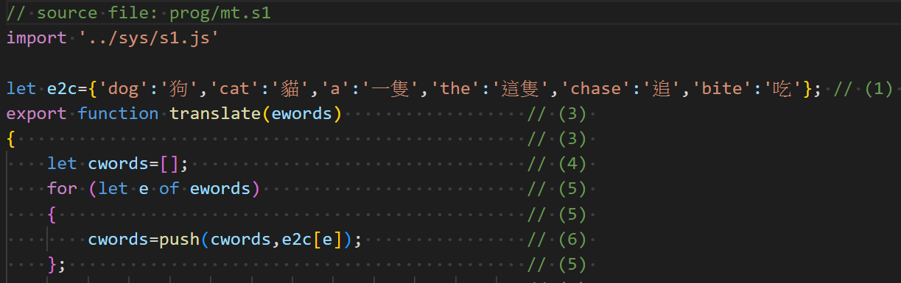
轉換出來的程式碼
會被標註原始檔來源
每一行後面會標上對應的行號

Slide 27
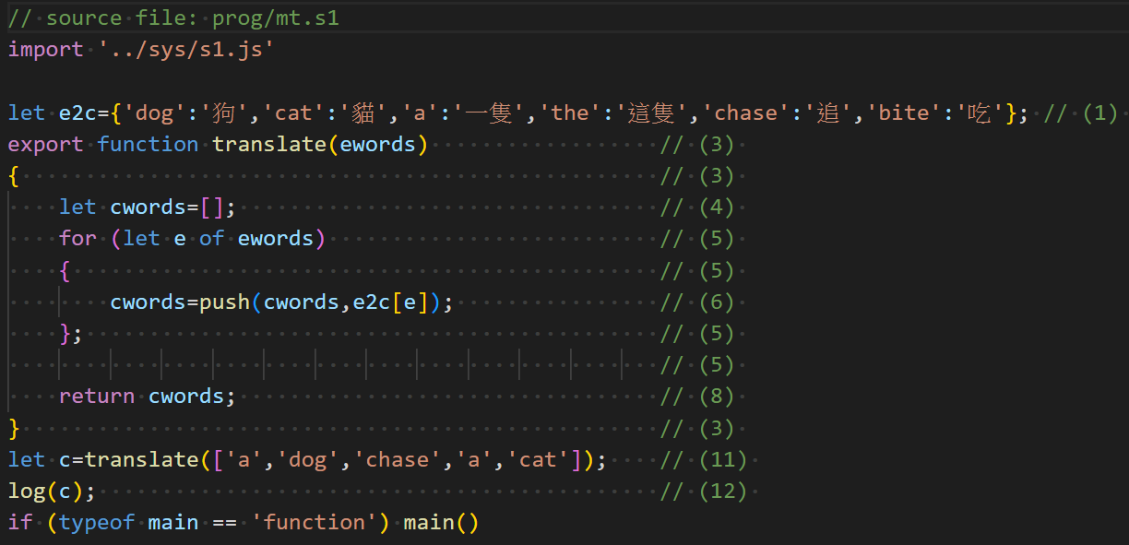
JavaScript版

Slide 28
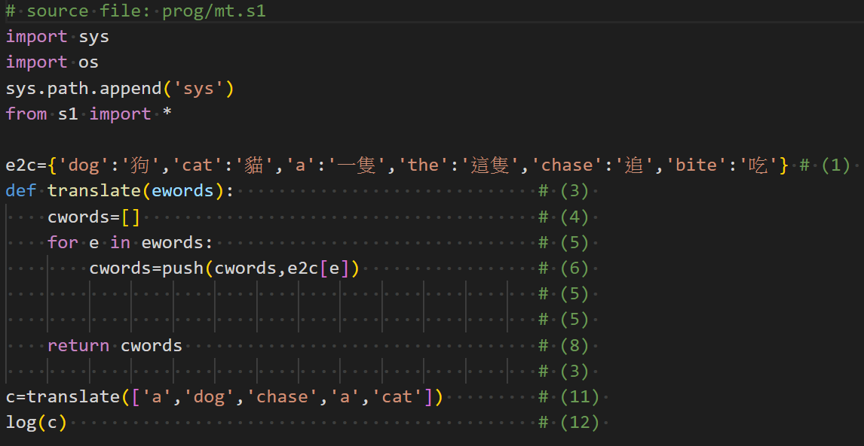
Python版

Slide 29
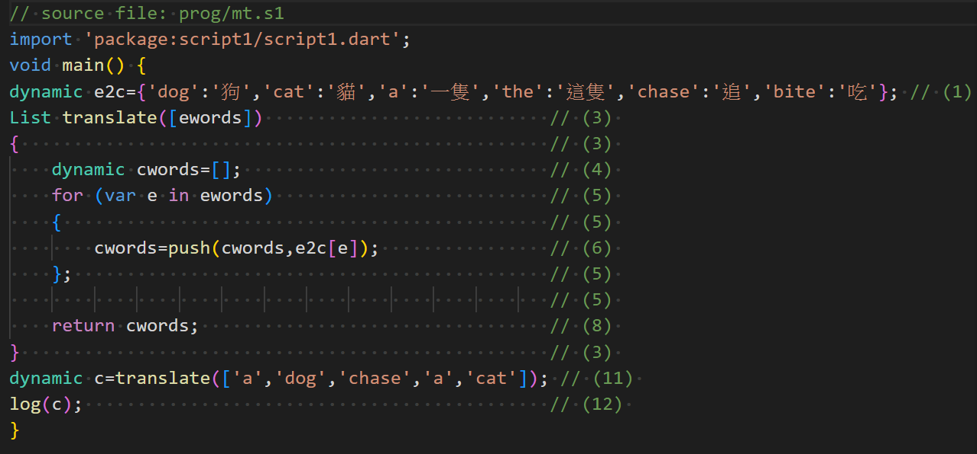
Dart版

Slide 30
這就是Script1語言
還有s1轉換工具的現況！

Slide 31
我們發現
如果只有語法統一
函式庫卻很分歧
那還是不太好用

Slide 32
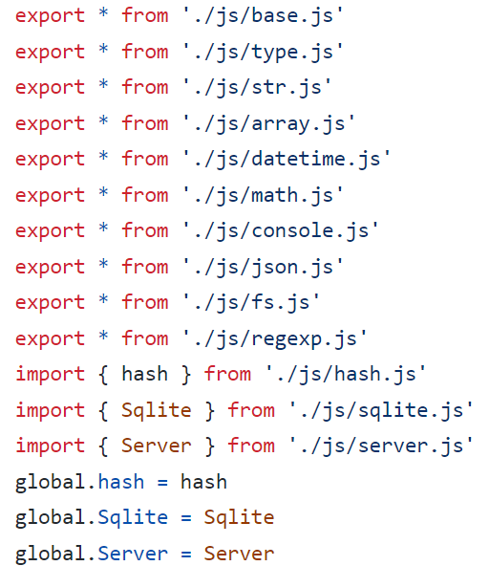
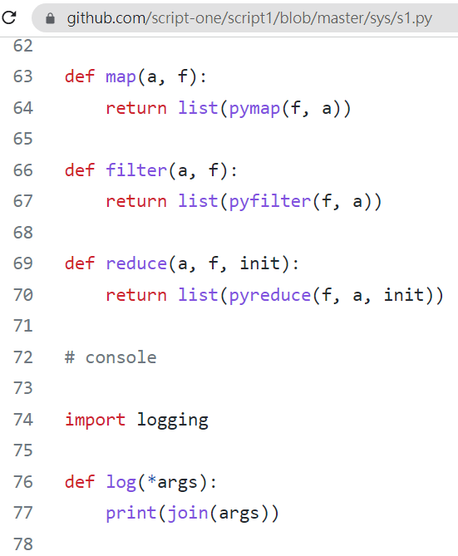
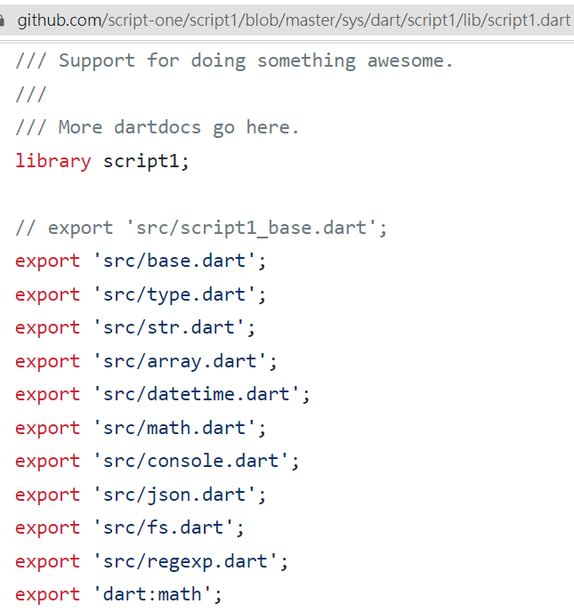
於是幫s1加上了一組系統函數
JavaScript
Python
Dart

Slide 33
這樣
就不用在JavaScript裡寫console.log
在Python和Dart裡寫print了
一律統一用 log(...)

Slide 34
就連for迴圈
也使用統一的形式
  for i in list
  for i in map
  for i in range(from,to,step)

Slide 35
當然
我們還是可以使用deno/python/dart原有的函式庫，甚至是第三方的擴充函式庫
只是這樣就不能在其他語言的環境中執行了

Slide 36
接著
我們也讓script1可以引用自己所寫的函式庫
這些函式庫分別被轉成.js/.py/.dart就能橫跨三個語言環境去被引用執行

Slide 37
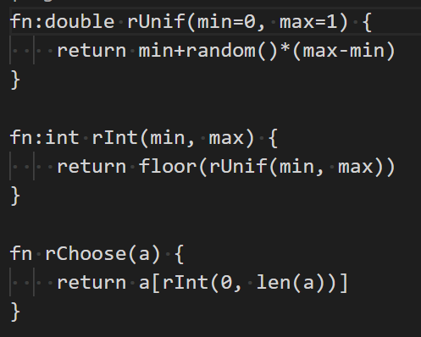
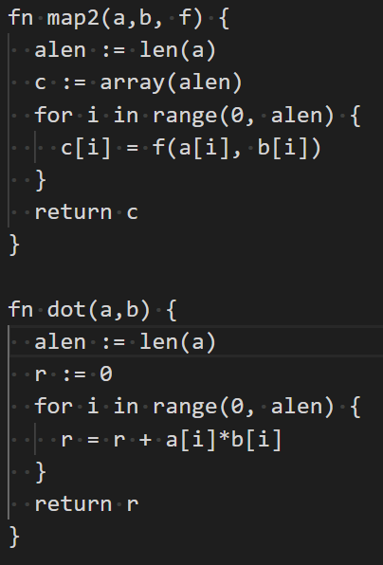
像是這幾個用script1寫的函式庫

Slide 38
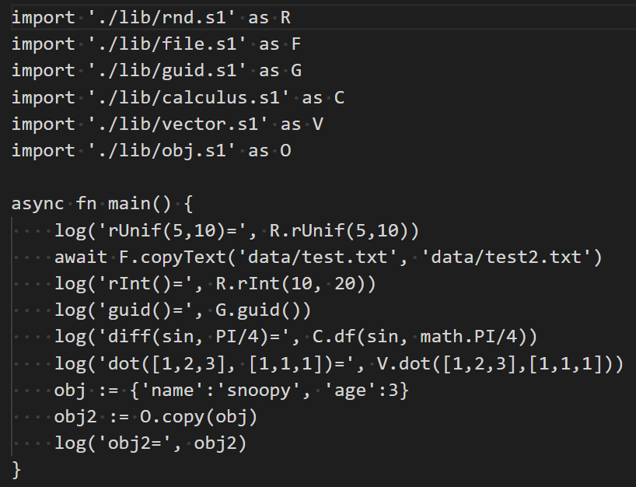
就被以下程式給引用了

Slide 39
但是當你想單獨用某語言的強項
像是deno/js寫網站很好用
我們就可以引入oak server，這是其他語言所沒有的

Slide 40
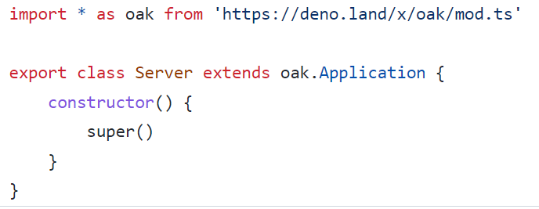
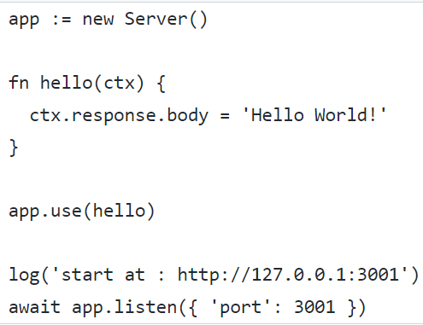
基於oak我們可以寫個server物件
然後用script1去呼叫
JavaScript
Script1

Slide 41

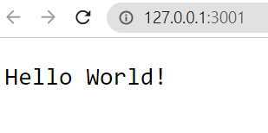
接著用s1轉換為js由deno執行

Slide 42
這大概就是s1的現況了

Slide 43
不過
我們也還在嘗試一些新的可能性

Slide 44
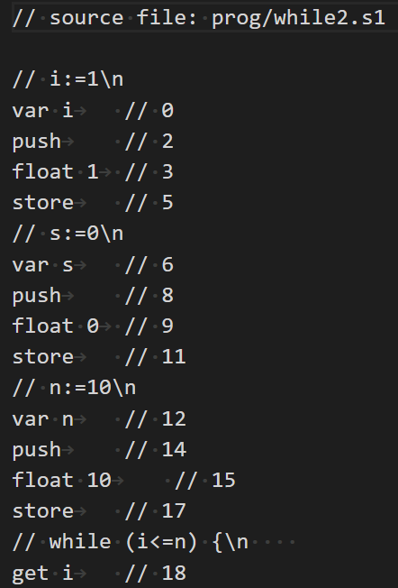
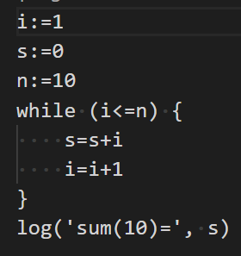

像是把script1轉成虛擬機的組合語言
然後用vm1虛擬機執行

Slide 45
這種轉組合語言的功能
主要是為了系統程式的教學而設計的
讓學生可以觀察編譯器是如何運作的

Slide 46
另外我們也還在嘗試
讓s1可以將script1程式轉換成C++
這樣或許就有機會讓script1跑得飛快！

Slide 47
因為現在的C++
支援了像auto這樣的自動推論型態語法
也支援lambda 與 class 等script1語言所需要的程式結構
下一版的s1或許會加入轉C++的功能。

Slide 48
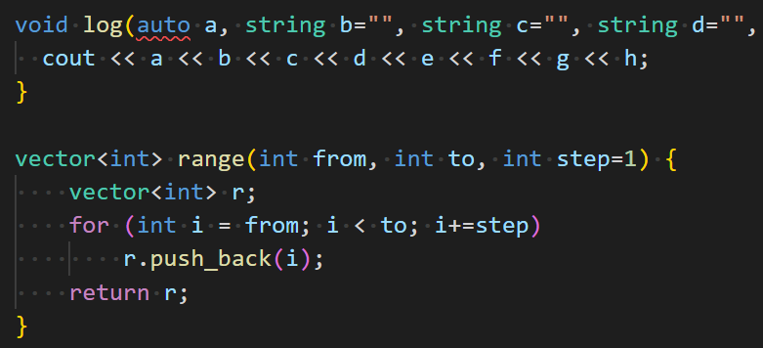
雖然S1轉C++還沒開始做
但我稍微設計了幾個系統函數

Slide 49
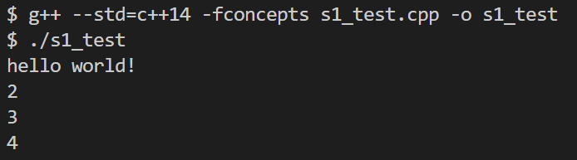
在C++新語法的加持下
s1轉c++似乎愈來愈可行！

Slide 50
不過轉換為C++能否順利
現在還言之過早

Slide 51
但我自己會是script1的早期使用者
接下來上課時的範例程式，包含《網站設計/系統程式/演算法/人工智慧》
我都會盡量用s1寫，然後直接轉成 js / python / dart / c++ 給同學們閱讀。
這樣我就不用每個程式都寫成好幾個版本，在不同的課程使用不同的語言了。

Slide 52
如果有一天
s1足夠成熟，能讓大家輕易地用script1寫程式，然後輕鬆的佈署到deno / python / dart+flutter / c++ 的環境上
那或許script1這個語言，還有s1工具就會有價值。

Slide 53
希望未來有一天
Script1也能成為一個受歡迎的程式語言！

Slide 54
報告完畢

Slide 55
Q&A 時間

